Slide 1
স্বাগতম

Slide 2
শিক্ষক পরিচিতি
মোঃহারুনুর রশীদ
সহকারি শিক্ষক
ভোলাজোত সরকারি প্রাথমিক বিদ্যালয়
তেতুলিয়া,পঞ্চগড় ।

Slide 3
পাঠ পরিচিতি
শ্রেণিঃ প্রথম
বিষয়ঃ প্রাথমিক গণিত
পাঠঃ যোগের ধারণা
পাঠ্যাংশঃ যোগ
সময়ঃ 50মিনিট
তারিখঃ 04/০2/২০২০

Slide 4
শিখনফল
৯.১.২ উপকরনের সাহায্যে সংখ্যা যোগ করে প্রতীকের মাধ্যমে প্রকাশ করতে পারবে।

Slide 5
পূর্বজ্ঞান যাচাই
নিচের সংখ্যাগুলোকে ছোট থেকে বড় ক্রম অনুসারে সাজাই।
৮,৫,৭,২,৪,৬,৯,৩

Slide 6
এসো একটি ভিডিও দেখি।

Slide 7
পাঠের শিরোনাম
আজকে আমরা যোগের ধারণা সম্পর্কে জানবো।

Slide 8
যোগ অর্থ একত্র করা।
আমরা যোগ করার সময়(+) এই চিহ্ন ব্যাবহার করি।

Slide 9
বাস্তব পর্যায়
বাস্তবে কলম, মার্বেল দিয়ে যোগের ধারণা দিব।

Slide 10
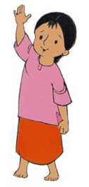
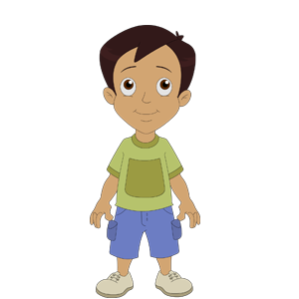
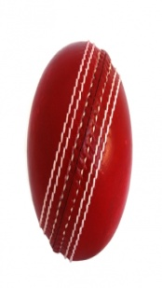
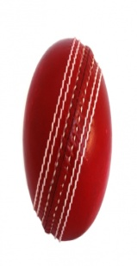
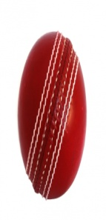
অর্ধবাস্তব পর্যায়
রাজু
মিনা
মিনার এনেছে তিনটি বল।
রাজু এনেছে তিনটি বল।
তারা দুজনে কতগুলো বল এনেছে তা একত্রে গনণা করি।

Slide 11
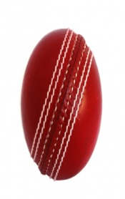
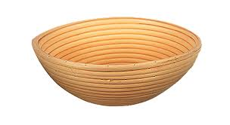
তিনটি আর তিনটি একত্রে রাখলে ছয়টি হয়।

Slide 12
আর
একত্রে
তিনটি
আর
দুইটি
একত্রে
পাচটি

Slide 13
পাঁচ
আর
যোগ
দুই
একত্রে
সমান
সাত

Slide 14
বস্তু নিরপেক্ষ
তিন
আর
তিন
একত্রে
ছয়
+
৩
=
৬
৩

Slide 15
২+২=
৪
৩+২=
৫
৩+৩=
৬
গাণিতিকভাবে লিখিঃ

Slide 16
জোড়ায় কাজ
৫+১=
৩+৩=
৪+৩=
৬+২=
৩+২=
৬
৬
৭
৮
৫

Slide 17
পাঠ্য বই-এর ২৬ পৃষ্ঠার সাথে মিলিয়ে নেই।

Slide 18
মূল্যায়ন
১। ২+১=
২। ৩+২=
৩। ৫+১=
৪। ২+৫=
৫। ৬+৩=

Slide 19
বাড়ির কাজ
৭+১=
৬+৩=
২+২=
৫+৩=

Slide 20
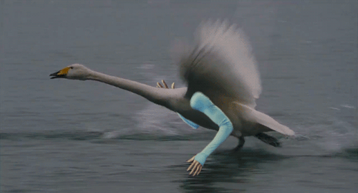
ধন্যবাদ

